Slide 1
¿POR QUÉ NOS DEBEN INTERESAR LAS ELECCIONES?

Slide 2
Notes:
LEY DE HERODES

Slide 3
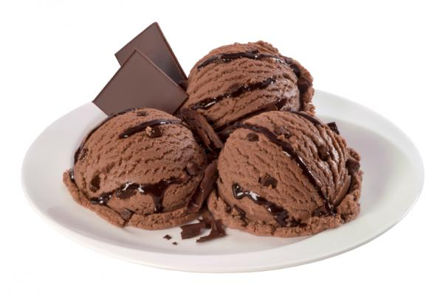
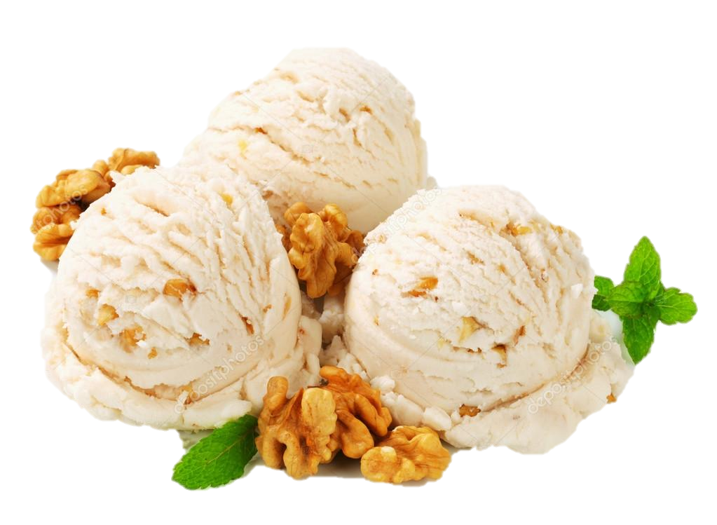
¿Qué sabor de helado prefieres?
Chocolate
Fresa
Limón
Nuez

Slide 4
ESTADÍSTICAS

Slide 5
INFORME PAIS SOBRE LA CALIDAD DE LA CIUDADANIA EN MÉXICO
18%

Slide 6
Nivel de confianza en instituciones y organizaciones políticas
y sociales a nivel nacional

Slide 7
3 de cada 10
confían en sus
vecinos

Slide 8
2 de cada 10 confían en los partidos políticos
5 de cada 10 confían en la iglesia

Slide 9
2 de cada 10 confían en los jueces
6 de cada 10 confían en el ejército

Slide 10
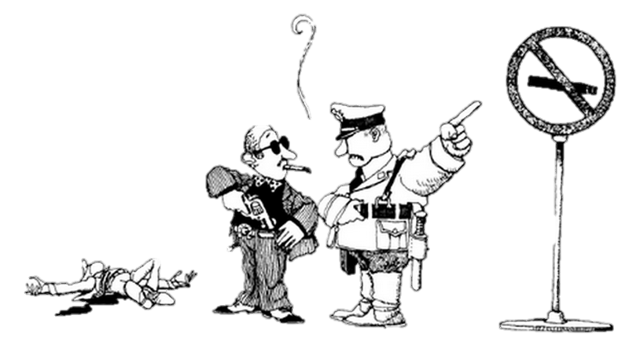
El 66 % de los mexicanos considera que en México las leyes se respetan poco o nada

Slide 11
23%
53%
18%

Slide 12
ELECTORES EN COAHUILA
Esperanza de vida en Coahuila
76 años de edad
LISTA NOMINAL
2,181,681
Electores entre 18 y 44 años de edad
1,297,354
59.46 %

Slide 13
PARTICIPACIÓN CIUDADANA
ELECCIÓN | % PARTICIÓN
AYUNTAMIENTOS 2021 | 57.55%
DIPUTADOS 2020 | 39.44%
AYUNTAMIENTOS 2018 | 60.36%
GOBERNADOR 2017 | 61.27%
DIPUTADOS 2017 | 57.07%
AYUNTAMIENTOS 2017 | 57.05%
En el estado de Coahuila la participación ciudadana promedio es del 57%.
La elección de DIPUTADOS 2020 es un caso atípico debido a la pandemia.

Slide 14
Elecciones Ayuntamientos
Coahuila 2018
Elecciones Locales
Quintana Roo 2019
63.6% de la Lista
Nominal participó
22.15% de la Lista
Nominal participó

Slide 15
RESULTADOS GOBERNADOR/A 2017 COAHUILA

Slide 16
VOTACIONES GOBERNADOR/A COAHUILA 2017
CANDIDATO | PORCENTAJE DEL TOTAL DE VOTOS
Miguel Riquelme (PRI, NUEVA ALIANZA, PARTIDO VERDE, PRC, PC, PCP, PARTIDO JOVEN) | 38.18 %
Guillermo Anaya (PAN, UDC, ENCUENTRO SOCIAL, PPC) | 35.74 %
Mary Telma Guajardo (PRD) | 1.66 %
Armando Guadiana (MORENA) | 11.99 %
Jorge Ángel Pérez (PT) | 1.51 %
Javier Guerrero (Candidato Independiente) | 8.30 %
Luis Horacio Salinas (Candidato Independiente) | 0.76 %
Candidatos No Registrados | 0.04 %
Votos nulos | 1.77 %

Slide 17
ENCUESTAS

Slide 18
ORGULLO DE SER MEXICANO
Coahuila se encuentra en el lugar 26 a nivel nacional.
32 % Muy orgulloso

Slide 19
Satisfacción en el funcionamiento de la democracia en su estado.
Coahuila se encuentra en el lugar 26 a nivel nacional.
32 % Mucho o algo
66 % Poco o nada

Slide 20
La ley debe permitir a la mujer el derecho al aborto
Coahuila se encuentra en el lugar 17 a nivel nacional.
30% Acuerdo
68% Desacuerdo

Slide 21
Aprobación del matrimonio homosexual
Coahuila se encuentra en el lugar 17 a nivel nacional.
44% Acuerdo
52 % Desacuerdo

Slide 22
¡INFÓRMATE Y DECIDE!

Slide 23
BREXIT

Slide 26
Partido del Amor Fraterno, de la Libertar y de la Diversidad

Slide 28
COLOMBIA
RECHAZA
LA PAZ

Slide 29
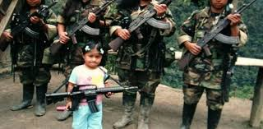

Slide 30
"Primero vinieron por los socialistas, y yo no dije nada, porque yo no era socialista. Luego vinieron por los sindicalistas, y yo no dije nada, porque yo no era sindicalista. Luego vinieron por los judíos, y yo no dije nada, porque yo no era judío.
Luego vinieron por mí, y no quedó nadie para hablar por mí."

Slide 31
Notes:
VIDEOS

Slide 33
PREGUNTAS

Slide 34
1.- ¿Cuáles medios de comunicación utilizas frecuentemente?
Televisión
Redes sociales
Radio
Periódico
2.- ¿Cuántas horas al día dedicas a navegar en internet?
1 a 3
4 a 6
7 o más
3.- ¿Cuáles son las redes sociales que utilizas frecuentemente?
Facebook
Instagram
Twitter
Youtube

Slide 35
4.- ¿Para qué las utilizas?
Información
Memes
Videos
Música
5.- ¿Cuáles problemas en tu entorno consideras prioritarios de resolver?
Educación
Seguridad
Salud
Política
Trabajo
Todas las anteriores
6.- ¿Cres que el gobierno plantea soluciones adecuadas para resolver estos problemas?
Si
No
A veces

Slide 36
¡GRACIAS POR SU ATENCIÓN!
Dudas o comentarios:
alex_8012@yahoo.com.mx

